Slide 1
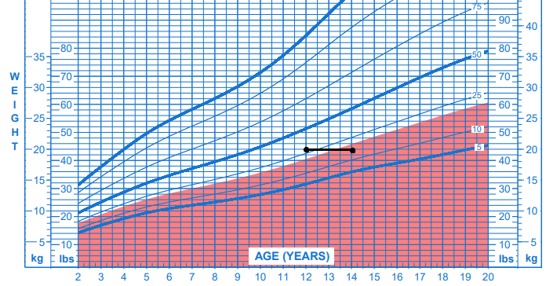
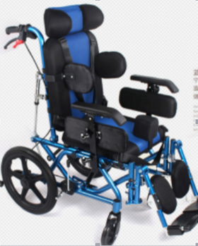
Thomas, 14 anni
curva
Plica tricipitale <5°ct, BMI << 3°ct
PCI, GMFCS V
85% PCI ha disturbi dell’alimentazione
75% è malnutrito → 70% reflusso e/o disfagia

Slide 2
Anamnesi alimentare
Che cosa mangia? Di tutto, frullato da sempre
In che posizione? Seduto sulla sedia, capo diritto
Tosse durante il pasto? Mai
In quanto tempo mangia? 20-30 minuti
Quanti antibiotici in un anno? Una volta...bronchiti…otiti
Quanta saliva? Sbava? Raramente
‘Osservazione’ alimentare
Tutto il contrario…semisdraiato, tosse, scialorrea, spasmi facciali
…..PEG!

Slide 3
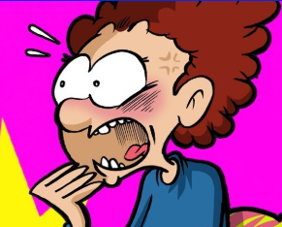
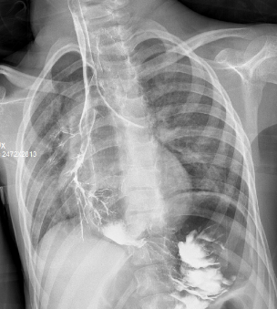
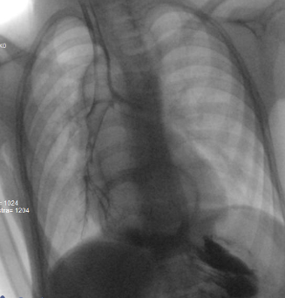
RX transito con budino baritato
PEG + Nissen!

Slide 4
Il binomio per immagini
Vedere (il pasto) e mostrare (il transito) per credere

